Slide 1
第二讲 程序的机器级表示
主要内容
MIPS指令格式
R-类型 / I-类型 / J-类型
MIPS寄存器
长度 / 个数 / 功能分配
MIPS操作数
寄存器操作数 / 存储器操作数 / 立即数 / 文本 / 位
MIPS指令寻址方式
立即数寻址 / 寄存器寻址 / 相对寻址 / 伪直接寻址 / 偏移寻址
MIPS指令类型
算术 / 逻辑 / 数据传送 / 条件分支 / 无条件转移
MIPS汇编语言形式
操作码的表示 / 寄存器的表示 / 存储器数据表示
机器语言的解码（反汇编）
高级语言、汇编语言、机器语言之间的转换
过程调用

Slide 2
MIPS指令格式
所有指令都是32位宽，须按字地址对齐
字地址为4的倍数！
R-Type指令
有三种指令格式
R-Type
两个操作数和结果都在寄存器的运算指令。如：sub rd, rs, rt
I-Type
运算指令：一个寄存器、一个立即数。如：ori rt, rs, imm16
LOAD和STORE指令。如：lw rt, rs, imm16
条件分支指令。如：beq rs, rt, imm16
J-Type
无条件跳转指令。如：j target
31
26
21
16
11
6
0
op
rs
rt
rd
shamt
func
6 bits
5 bits
5 bits
5 bits
5 bits
6 bits
I-Type指令
31
26
21
16
0
op
rs
rt
immediate
6 bits
5 bits
5 bits
16 bits
31
26
J-Type指令
0
op
target address
6 bits
26 bits

Slide 3
MIPS指令字段含义
R-Type指令
31
26
21
16
11
6
0
OP：操作码
rs：第一个源操
作数寄存器
rt：第二个源操
作数寄存器
rd：结果寄存器
shamt：移位指令
的位移量
func：R-Type指令的OP字段是特定的“000000”，具体操作由func字段给定。例如：func=“100000”时，表示“加法”运算。
immediate：立即数或load/store指令和分支指令的偏移地址
target address：无条件转移地址的低26位。将PC高4位拼上26位直接地址，最后添2个“0”就是32位目标地址。为何最后两位要添“0”？
op
rs
rt
rd
shamt
func
6 bits
5 bits
5 bits
5 bits
5 bits
6 bits
I-Type指令
31
26
21
16
0
op
rs
rt
immediate
6 bits
5 bits
5 bits
16 bits
31
26
J-Type指令
0
op
target address
6 bits
26 bits
操作码的不同编码定义不同的含义，操作码相同时，再由功能码定义不同的含义!
指令按字地址对齐，所以每条指令的地址都是4的倍数（最后两位为0）。

Slide 4
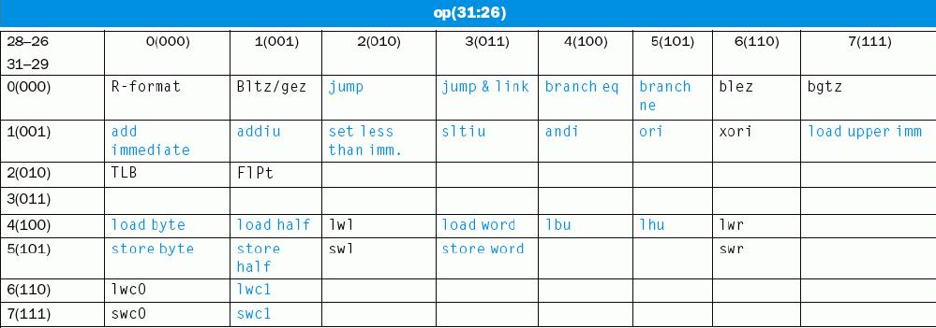
OP字段的含义（MIPS指令的操作码编码/解码表）
op=0:R型；op=2/3:J型；其余:I型
Back to Load/Store
BACK to Assemble

Slide 5
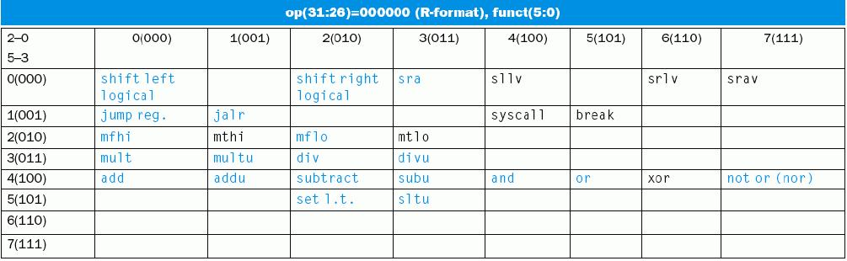
R-型指令的解码（op=0时，func字段的编码/解码表）
add指令的func字段为100000B（32）
div指令的func字段为多少？
011010B（26）！
BACK to Assemble

Slide 6
MIPS Addressing Modes（寻址方式）
有专门的寻址方式字段（Mod）吗？
R-format:
OP=000000H
6
5
5
5
5
6
没有！由指令格式来确定，而指令格式由op来确定！
还记得如何确定的吗？
Register
op
rs
rt
rd
smt
func
I-format:
register
Immediate
op
rs
rt
immed
Byte / Half Word / Word
Base或index
基址或变址
op
rs
rt
immed
Memory
register
+
B/HW/W
PC-relative
相对寻址
op
rs
rt
immed
Memory
PC + 4
+
J-format:
OP=000010H or 000011H
Pseudodirect
伪直接寻址
addr.
Memory
op
为什么称伪直接？还记得如何得到最终地址的吗？
最终地址=PC_{31～28}||addr.||00 位数：4+26+2=32

Slide 7
Example：汇编形式与指令的对应
若从存储器取来一条指令为00AF8020H，则对应的汇编形式是什么？
指令的前6位为000000，根据指令解码表知，是一条R-Type指令，按照R-Type指令的格式
得到： rs=00101, rt=01111, rd=10000, shamt=00000, funct=100000
1. 根据R-Type指令解码表，知是 “add”操作（非移位操作)
2. rs、rt、rd的十进制值分别为5、15、16，从MIPS寄存器功能表知:
rs、rt、rd分别为：$a1、$t7、$s0
故对应的汇编形式为：
add $s0 ，$a1，$t7
32位指令代码：0000 0000 1010 1111 1000 0000 0010 0000
31
6 bits
26
5 bits
21
5 bits
16
5 bits
11
5 bits
6
6 bits
0
op
rs
rt
rd
shamt
func
000000 00101 01111 10000 00000 100000
这个过程称为“反汇编”，可用来破解他人的二进制代码（可执行程序）.
功能：$a1 + $t7 → $s0

Slide 8
Example：汇编形式与指令的对应
若MIPS Assembly Instruction: Add $t0,$s1,$s2
则对应的指令机器代码是什么？
？
汇编器
02 32 40 20
从助记符表中查到Add是R型指令，即：
何为助记符？
6
5
5
5
5
6
op
rs
rt
rd
smt
func
汇编语言中的指令和寄存器等的名称。
问题：如何知道是R型指令？
Decimal representaton:
6
5
5
5
5
6
根据汇编指令中的操作码助记符查表能知道是什么格式！
0
17
18
8
0
32
R-Type
$s1
$s2
$t0
No shift
Add
Binary representaton:
6
5
5
5
5
6
0232 4020H
000000
10001
10010
01000
00000
100000
这个过程称为“汇编”，所有汇编源程序都必须汇编成二进制机器代码才能让机器直接执行！

Slide 9
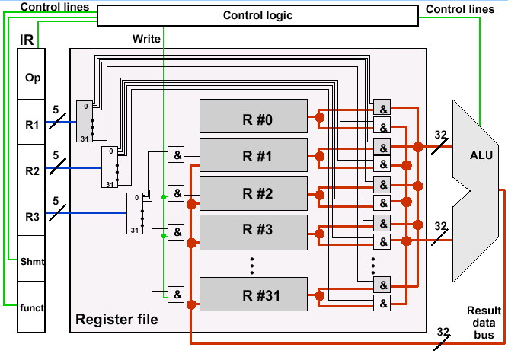
MIPS Circuits for R-Type Instructions
问题：你能给出R-型指令在上述通路中的大致执行过程吗？

Slide 10
MIPS R-type指令实现电路的执行过程
Phase1: Preparation (1：准备阶段)
装入指令寄存器（IR-Instruction Register）
以下相应字段送控制逻辑
op field (OP字段)
func field (func字段)
shmt field (shmt字段)
以下相应字段送寄存器堆
第一操作数寄存器编号
第二操作数寄存器编号
存放结果的目标寄存器编号
这个过程描述仅是示意性的，实际上整个过程需要时钟信号的控制，并有其他部件参与。将在下一章详细介绍。
Phase2: Execution(2：执行阶段)
寄存器号被送选择器
对应选择器输出被激活
被选寄存器的输出送到数据线
控制逻辑提供：
ALU操作码
写信号 等
结果被写回目标寄存器

Slide 11
MIPS指令中寄存器数据和存储器数据的指定
寄存器数据指定：
31 x 32-bit GPRs （r0 = 0）
寄存器编号占5 bit
32 x 32-bit FP regs （f0 ～ f31, paired DP）
HI, LO, PC: 专用特殊寄存器（无需编号）
寄存器功能和2种汇编表示方式
存储器数据指定
32- bit machine --> 可访问空间: 2³²bytes
Big Endian(大端方式)
只能通过Load/Store指令访问存储器数据
数据地址通过一个32位寄存器内容加16位偏移量得到
16位偏移量是带符号整数，故应符号扩展
数据要求按边界对齐（地址是4的倍数）
SKIP

Slide 12

MIPS寄存器的功能定义和两种汇编表示
Name | number | Usage | Reserved on call?
zero | 0 | constant value =0(恒为0) | n.a.
at | 1 | reserved for assembler(为汇编程序保留) | n.a.
v0 ～ v1 | 2 ～ 3 | values for results(过程调用返回值) | no
a0 ～ a3 | 4 ～ 7 | Arguments(过程调用参数) | yes
t0 ～ t7 | 8 ～ 15 | Temporaries(临时变量) | no
s0 ～ s7 | 16 ～ 23 | Saved(保存) | yes
t8 ～ t9 | 24 ～ 25 | more temporaries(其他临时变量) | no
k0 ～ k1 | 26 ～ 27 | reserved for kernel(为OS保留) | n.a.
gp | 28 | global pointer(全局指针) | yes
sp | 29 | stack pointer (栈指针) | yes
fp | 30 | frame pointer (帧指针) | yes
ra | 31 | return address (过程调用返回地址) | yes
Registers are referenced either by number—$0, … $31, or by name —$t0, $s1… $ra.
zero
at
v0-v1
a0 - a3
t0 - t7
s0 - s7
t8 - t9
k0 - k1
gp
sp
fp
ra
0
1
2 - 3
4 - 7
8 --- 15
16 --- 23
24 - 25
26 - 27
28
29
30
31
BACK to Assemble
BACK to Procedure
BACK to last

Slide 13
MIPS arithmetic and logic instructions
需要判溢出，溢出时发生“异常”
Instruction Example Meaning Comments
add add $1,$2,$3 $1 = $2 + $3 3 operands; exception possible
subtract sub $1,$2,$3 $1 = $2 – $3 3 operands; exception possible
add immediate addi $1,$2,100 $1 = $2 + 100 + constant; exception possible
multiply mult $2,$3 Hi, Lo = $2×$3 64-bit signed product
divide div $2,$3 Lo = $2 ÷ $3, Lo = quotient, Hi = remainder
Hi = $2 mod $3
Move from Hi mfhi $1 $1=Hi get a copy of Hi
Move from Lo mflo $1 $1=lo
Instruction Example Meaning Comment
and and $1,$2,$3 $1 = $2 & $3 Logical AND
or or $1,$2,$3 $1 = $2 | $3 Logical OR
xor xor $1,$2,$3 $1 = $2 ⊕ $3 Logical XOR
nor nor $1,$2,$3 $1 = ~($2 |$3) Logical NOR
这里没有全部列出，还有其他指令，如addu（不带溢出处理，自然丢弃）， addui 等
问题：x86没有分add还是addu，会不会有问题？
不会。x86只产生各种标志，由软件根据标志信息来判断是否溢出。而MIPS是由硬件直接判溢出否。

Slide 14
MIPS data transfer instructions
Instruction Comment Meaning
SW $3, 500($4) Store word $3 →($4+ 500)
SH $3, 502($2) Store half Low Half of $3 →($2+ 502)
SB $2, 41($3) Store byte LQ of $2 →($3+ 41)
LW $1, -30($2) Load word ($2 -30) → $1
LH $1, 40($3) Load half ($3+40) → LH of $1
LB $1, 40($3) Load byte ($3+40) → LQ of $1
问题：为什么指令必须支持不同长度的操作数？
因为高级语言中的数据类型有char，short，int，long,……等，故需要存取不同长度的操作数；
指令中操作数长度由什么决定？
操作数长度的不同由不同的操作码指定。
SKIP

Slide 15
MIPS的call/return/ jump/branch和compare指令
Instruction Example Meaning
jump register jr $31 go to $31 For switch, procedure return （对应过程返回）
jump and link jal 10000 $31 = PC + 4; go to 10000 For procedure call（对应过程或函数调用）
jump j 10000 go to 10000 Jump to target address
Pseudoinstruction blt, ble, bgt, bge
not implemented by hardware, but synthesized by assembler
set on less than slt $1,$2,$3 if ($2 < $3) $1=1; else $1=0
set less than imm. slti $1,$2,100 if ($2 < 100) $1=1; else $1=0
branch on equal beq $1,$2,100 if ($1 == $2) go to PC+4+25*4
branch on not eq. bne $1,$2,100 if ($1!= $2) go to PC+4+25*4
call / return
伪指令：由若干指令（即指令序列）实现。
按补码比较大小
问题：机器指令中立即数是多少？
100=0064H
汇编指令中给出的是相对单元数！
问题：机器指令中立即数是多少？
25=0019H
分支指令的机器代码中给出的是相对于当前指令的指令条数！
0000 0000 0001 1001
BACK to Procedure
000100
00001
00010

Slide 16
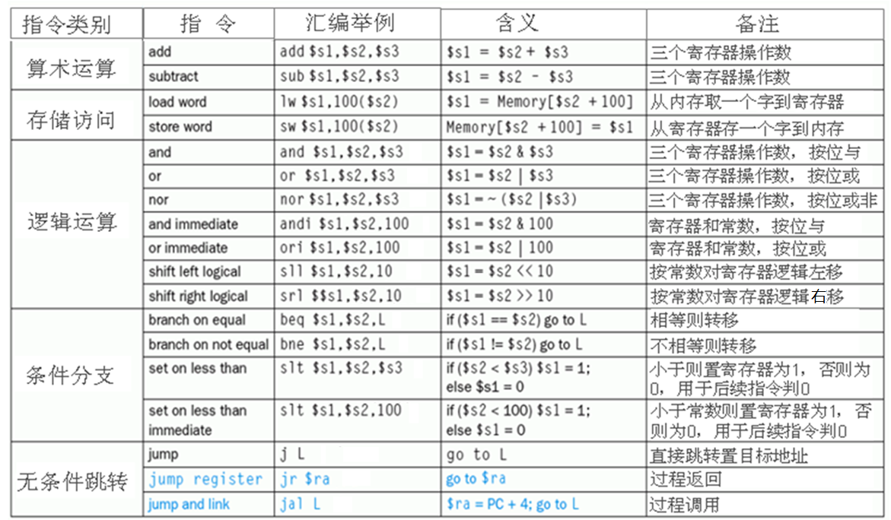
MIPS汇编语言示例列表

Slide 17
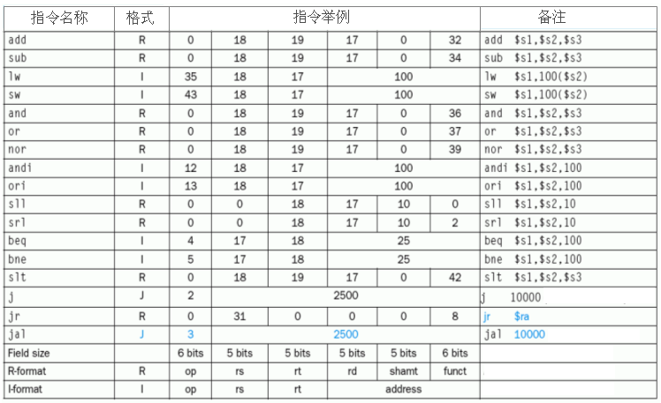
MIPS机器代码示例列表

Slide 18
MIPS指令中位的指定和逻辑运算
逻辑数据表示
用一位表示 真：1 -True / 假：0-False
N位二进制数可表示N个逻辑数据
逻辑运算
按位进行， 如: And / Or / Shift Left / Shift Right等
位的指定
设置某位的值：
清0: 与掩码（1…101…1）相“与”
置1：与位串（0…010…0）相“或”
判断某位的值：
是否为0: 与位串（0…010…0）相“与”后，是否为0
是否为1：与位串（ 0…010…0 ）相“与”后，是否不为0
MIPS中的移位指令（sll / srl）
例 : srl $t2,$s0,8
$s0右移8位后送$t2
op
rs
rt
rd
shamt
func
000000
00000
10000
01010
01000
000010
逻辑数据和数值数据在形式上并无差别，也是一串0/1序列，机器本身不能识别，需靠指令的类型来识别。包括后面所讲的字符数据等都一样。

Slide 19
MIPS指令中常数的指定
程序中经常需要使用常数，例如：
C编译器gcc中52%的算术指令用到常数
电路模拟程序Spice中69%的算术指令用到常数
指令中如何取得常数
若程序装入时，常数已在内存中，则需用load指令读入寄存器
在指令中用一个“立即数”来使用常数
例1：i=i+4; Assuming variable i ~ $1
则： addi $1, $1, 4
例2：if (i<20) …. ; Assuming variable i ~ $1
则： slti $3, $1, 20 ; if (i<20) $3=1 else $3=0
如果常数的值用16位无法表示，怎么办？
用lui指令把高16位送到寄存器的高16位，再把低16位加到该寄存器中。
例3：将“0000 0000 0011 1101 0000 0000 0000 1000”送$3中
则： lui $3, 61
addi $3, $3, 8

Slide 20
MIPS指令中如何表示文本字符串
有些情况下，程序需要处理文本。例如：
西文文本由ASCII码字符构成字符串
Java等语言使用Unicode编码构成字符串
汉字文本使用的汉字编码字符构成字符串
字符串的表示
由一个个字符组成，长度不定。有三种表示方式：
字符串的首字节记录长度
用其他变量来记录长度（即：用“struc”类型来描述）
字符串末尾用一个特殊字符表示。
如：C语言用字符（NULL）来标记字符串结束
如何在指令中表示字符
ASCII字符串，每个字符由8位组成，用 “lb/sb”指令存/取一个字节
Unicode及汉字字符都有16位，用 “lh/sh”指令存/取两个字节
例：x[i] = y[j]; variables i,j ~ $1,$2, base address x,y ~ $3,$4
则： add $5, $3, $1 ; $5=the address of x[i]
add $6, $4, $2 ; $6=the address of y[j]
lb $7, 0($6) ; $7=y[j]
sb $7, 0($5) ; x[i]=$7
SKIP

Slide 21
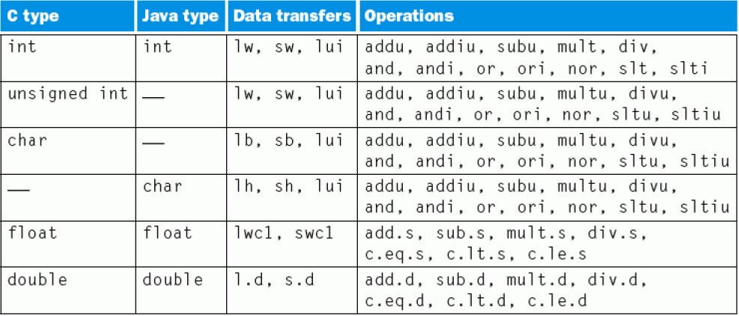
数据类型和MIPS指令的对应
C语言中的“char”为8位， Java语言中的“char”为16位(Unicode)

Slide 22
Example：算术运算
E.g. f= (g+h) - (i+j),
assuming f, g, h, i, j be assigned to $1, $2, $3, $4, $5
寄存器资源由编译器分配！
简单变量尽量被分配在寄存器中，为什么？
程序中的常数如何处理呢？
add $7, $2, $3
add $8, $4, $5
sub $1, $7, $8
addi $7, $2, 100
addi $8, $4, 50
sub $1, $7, $8
E.g. f= (g+100) - (i+50)
addi $7, $2, 65000
addi $8, $4, 50
sub $1, $7, $8
问题：以下程序如何处理呢？
E.g. f= (g+65000) - (i+50)
16位立即数：-32768~32767
指令设计时必须考虑这种情况！MIPS有一条专门的处理指令！

Slide 23
Example (Base register)
Assume A is an array of 100 words, and compiler has
associated the variables g and h with the register $1 and $2.
Assume the base address of the array is in $3. Translate
g = h + A[8]
有没有问题？
有！因为各数组元素是字，并按字节编址，故各占4个单元。
lw $4, 8($3) ;$4 <-- A[8]
add $1, $2, $4
offset or displacement
（偏移量）
lw $4, 32($3)
add $1, $2, $4
A[12] = h+A[8]
sw $1, 48($3)
base register
（基址寄存器）
问题：如果在一个循环体内执行：g = h + A[i] ，则能否用基址寻址方式？
不行，因为循环体内指令不能变，故首地址A不变，只能把下标 i 放在变址寄存器中，每循环一次下标加1，所以，不能用基址方式而应该用变址方式。

Slide 24
Example (Index Register)
Assume A is an array of 100 words, and compiler has
associated the variables g and i with the register $1, $5.
Assume the base address of the array is in $3. Translate
g = g + A[i]
Index Register
（变址寄存器）
addi $6, $0, 4 ; $6 = 4
mult $5, $6 ; Hi,Lo = i*4
mflo $7 ; $7 = i*4, assuming i is small
add $4, $3, $7 ; $4 <-- address of A[i]（即A+i*4）
lw $4, 0($4)
add $1, $1, $4
addi $5, $5, 1
为什么i必须乘4 ? 怎样加快乘4运算？
每个数组元素为字！用加法或移位！
变址寻址适合数组元素的循环访问！
问题：若循环执行 g=g+A[i]，怎样使循环体内指令条数减少并缩短时间？
用$5做变址器，初值为0，每次$5加4 或 左移2位，而不用乘法指令
若增设专门的“变址自增（即自动变址）”指令，则可使循环更短

Slide 25
Example：if-then-else语句和“=”判断
if (i = = j)
f = g+h ;
else
f = g-h ;
Assuming variables i, j, f, g, h, ~ $1, $2, $3, $4, $5
bne $1, $2, else ; i!=j, jump to else
add $3, $4, $5
j exit ; jump to exit
else: sub $3, $4, $5
exit:

Slide 26
Example：“less than”判断
if (a < b) f = g+h ; else f = g-h ;
Assuming variables a, b, f, g, h, ~ $1, $2, $3, $4, $5
slt $6, $1, $2 ; if a<b, $6=1, else $6=0
bne $6, $zero, else ; $6!=0, jump to else
add $3, $4, $5
j exit ; jump to exit
else: sub $3, $4, $5
exit:
slt $6, $1, $2 ; if a<b, $6=1, else $6=0
beq $6, $zero, else ; $6=0, jump to else
add $3, $4, $5
j exit ; jump to exit
else: sub $3, $4, $5
exit:

Slide 27
Example：Loop循环
Loop: g = g +A[i];
i = i+ j;
if (i != h) go to Loop:
Assuming variables g, h, i, j ~ $1, $2, $3, $4 and base address
of array is in $5
数组元素为int类型，sizeof(int)=4
Loop: add $7, $3, $3 ; i*2
add $7, $7, $7 ; i*4
add $7, $7, $5
lw $6, 0($7) ; $6=A[i]
add $1, $1, $6 ; g= g+A[i]
add $3, $3, $4
bne $3, $2, Loop
加法比乘法快！
也可用移位来实现乘法！
$3中是i，$7中是i*4
编译器和汇编语言程序员不必计算分支指令的地址，而只要用标号即可！汇编器完成地址计算

Slide 28
Example：过程调用
i是全局静态区变量
int i;
void set_array(int num)
{
int array[10];
for (i = 0; i < 10; i ++) {
arrar[i] = compare (num, i);
}
}
int compare (int a, int b)
{
if ( sub (a, b) >= 0)
return 1;
else
return 0;
}
int sub (int a, int b)
{
return a-b;
}
array数组是局部变量
set_array是调用过程
compare是被调用过程
compare是调用过程
sub是被调用过程
问题：过程调用对应的机器代码如何表示？
如何从调用程序把参数传递到被调用程序？
如何从调用程序执行转移到被调用程序执行？
如何从被调用程序返回到调用程序执行？并把返回结果传递给调用程序？
如何保证调用程序中寄存器内容不被破坏？

Slide 29
过程调用和栈
set_array
{
compare (num, i);
}
过程调用的执行步骤（假定过程P调用过程Q）：
将参数放到Q能访问到的地方
将P中的返回地址存到特定的地方，将控制转移到过程Q
为Q的局部变量分配空间（局部变量临时保存在栈中）
执行过程Q
将Q执行的返回结果放到P能访问到的地方
取出返回地址，将控制转移到P，即返回到P中执行
MIPS中用于过程调用的指令（见MIPS过程调用指令, jal, jr）
MIPS规定少量过程调用信息用寄存器传递（见MIPS寄存器功能定义）
如果过程中用到的参数超过4个(a0-a3)，返回值超过2个(v0-v1)，怎么办？
更多的参数和返回值要保存到存储器的特殊区域中
这个特殊区域为：栈(Stack)
在调用过程P中完成
在被调用过程Q中完成
还记得栈在虚拟空间中哪个区域吗？
一般用“栈”来传递参数、保存返回地址，并用来临时存放过程中的局部变量等。为什么？
便于嵌套或递归调用！

Slide 30
虚拟地址空间
Linux在X86上的虚拟地址空间
（其他Unix系统的设计类此）
内核（Kernel）
用户栈（User Stack）
共享库（Shared Libraries）
堆（heap）
可读写数据（Read/Write Data）
只读数据（Read-only Data）
代码（Code）
“空洞”对应页面
可执行文件的相关内容“映射”到只读代码段和数据段，然后跳转到程序入口。
问题：加载时是否真正从磁盘调入信息到主存？
实际上不会从磁盘调入，只是将代码和数据与虚拟空间建立对应关系，称为“映射”。

Slide 31
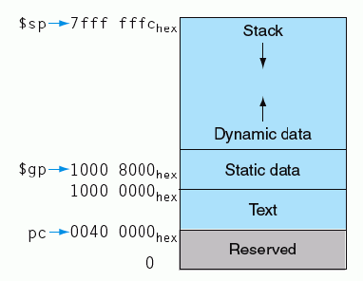
MIPS程序和数据的存储器分配
问题：你知道一个程序在“编辑、编译、汇编、链接、装入”过程中的哪个环节确定了每条指令及其操作数的虚拟地址吗？
每个用户程序都有相同的虚拟地址空间！
链接时确定虚拟地址；装入时生成页表以建立虚拟地址与物理地址之间的映射！
这就是每个进程的虚拟（逻辑）地址空间！
Notes:
31

Slide 32
栈(Stack)的概念
栈的基本概念
是一个“先进后出”队列
需一个栈指针指向栈顶元素
每个元素长度一致
用“入栈”（push）和“出栈”（pop）操作访问栈元素
MIPS中栈的实现
用栈指针寄存器$sp来指示栈顶元素
每个元素的长度为32位，即：一个字(4个字节)
“入栈” 和“出栈” 操作用 sw / lw 指令来实现，需用add / sub指令调整$sp的值，不能像x86那样自动进行栈指针的调整
（有些处理器有专门的push/pop指令，能自动调整栈指针。如x86）
栈生长方向
从高→低地址“增长”，而取数/存数的方向是低→高地址（大端方式）
每入栈1字，$sp- 4→$sp ; 每出栈1字，$sp+4 →$sp
例：若将返回地址$ra和参数$a0
保存到栈，则指令序列为：
sub $sp, $sp, 8
sw $ra, 4($sp)
sw $a0, 0($sp)
高地址
$sp
栈增长的方向
$ra
$a0
低地址

Slide 33
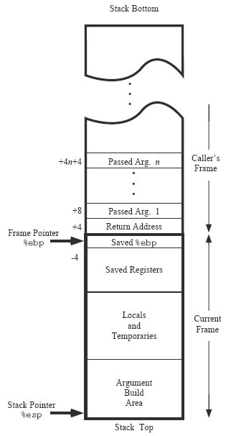
栈帧的概念
各过程有自己的栈区，称为栈帧（Stack frame），即过程的帧（procedure frame）
栈由若干栈帧组成
用专门的帧指针寄存器指定起始位置
当前栈帧范围在帧指针和栈指针之间
程序执行时，栈指针可移动，帧指针不变。所以过程内对栈信息的访问可通过帧指针进行
复杂局部变量一定分配在栈帧中
假定P调用Q
P帧中Q所用的参数
在P帧中存放的从Q返回后的地址
P frame
帧指针
需保存的寄存器
Q frame
Q所用的局部和临时变量
Q传给其他过程的参数
X86栈帧如右图所示
栈指针

Slide 34
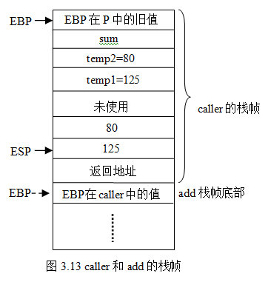
IA-32中P调用caller，caller调用add
add
caller
P
int add ( int x, int y )
{
return x+y;
}
int caller ( )
{
int temp1 = 125;
int temp2 = 80;
int sum;
sum=add (temp1, temp2);
return sum
}
没有优化的代码将局部简单变量分配在栈中，而优化编译的代码将局部简单变量分配在寄存器中。
根据栈帧内容猜测，是否优化？

Slide 35
caller
帧底
1 caller：
2 pushl %ebp
3 movl %esp, %ebp
4 subl $24, %esp
5 movl $125, -12(%ebp)
6 movl $80, -8(%ebp)
7 movl -8(%ebp), %eax
8 movl %eax, 4(%esp)
9 movl -12(%ebp), %eax
10 movl %eax, (%esp)
11 call add
12 movl %eax, -4(%ebp)
13 movl -4(%ebp), %eax
14 leave
15 ret
准备
阶段
-4
-8
-12
分配局部变量
-16
准备入口参数
ESP+4
-20
返回参数总在EAX中
准备返回参数
结束阶段
call指令：
R[esp] <- R[esp]-4
M[R[esp]] <-返回地址
R[eip] <- add函数首地址
ret指令：
R[eip] <- R[esp]
R[esp] <- R[esp]+4
int temp1 = 125; → 5
int temp2 = 80; → 6
sum=add(temp1,temp2); → 7~11
movl %ebp, %esp 空间释放
popl %ebp
add函数开始是什么？
pushl %ebp
movl %esp, %ebp

Slide 36
MIPS中的过程调用（假定P调用Q）
程序可访问的寄存器组是所有过程共享的资源，给定时刻只能被一个过程使用，因此过程中使用的寄存器的值不能被另一个过程覆盖！
MIPS的寄存器使用约定：
保存寄存器$s0 ~$s7 的值在从被调用过程返回后还要被用，被调用者需要保留
临时寄存器$t0 ~$t9的值在从被调用过程返回后不需要被用（需要的话，由调用者保存） ，被调用者可以随意使用
参数寄存器$a0~$a3在从被调用过程返回后不需要被用（需要的话，由调用者保存在栈帧或其他寄存器中），被调用者可以随意使用
全局指针寄存器$gp的值不变
帧指针寄存器$fp用栈指针寄存器$sp- 4来初始化
需在被调用过程Q中入栈保存的寄存器（称为被调用者保存）
返回地址$ra (如果Q又调用R，则$ra内容会被破坏，故需保存)
保存寄存器$s0 ~$s7 (Q返后P可能还会用到，Q中用的话就被破坏，故需保存)
除了上述寄存器以外，所有局部数组和结构等复杂类型变量也要入栈保存
如果局部变量和临时变量发生寄存器溢出（寄存器不够分配），则也要入栈
不同架构对（被）调用过程栈帧规定保存的信息可能不同。如：
x86中返回地址保存在调用过程栈帧中；而MIPS则在被调用过程栈帧中保存
x86中入口参数保存在调用过程栈帧中；MIPS也在调用过程栈帧中保存
X86中调用过程的帧指针保存在被调用过程栈帧中；MIPS也一样。

Slide 37
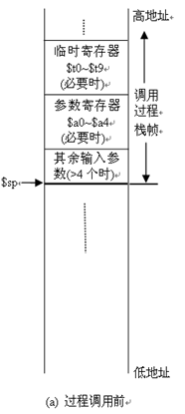
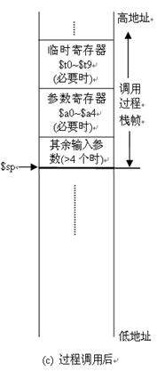
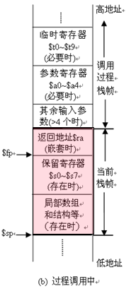
过程调用时MIPS中的栈和栈帧的变化

Slide 38
Example in C: swap
假定swap作为一个过程被调用，temp对应$t0, 变量v 和 k分别对应$s0和$s1
写出对应的MIPS汇编代码。
问题：上述假设有何问题？
参数v和k应该在$a0和$a1
swap(int v[ ], int k)
{
int temp;
temp = v[k];
v[k] = v[k+1];
v[k+1] = temp;
}
sll $s2, $a1, 2 ; mulitply k by 4
addu $s2 $s2, $a0 ; address of v[k]
lw $t0, 0($s2) ; load v[k]
lw $s3, 4($s2) ; load v[k+1]
sw $s3, 0($s2) ; store v[k+1] into v[k]
sw $t0, 4($s2) ; store old v[k] into v[k+1]
调用程序
在调用过程中用指令“jal swap” 进行swap调用
sub $s2,$s3,$s1
jal swap
add $s3,$s2,$t0
swap程序
jal --- jump and link (跳转并链接)
$31 = PC+4 ; $31=$ra
goto swap
问题1：若swap中不保存$s2，则会发生什么情况？
caller中$s2的值被破坏！须在swap中保存$s2
问题2：若swap中不保存$t0，则会发生什么情况？
$t0约定由caller保存，故无须在swap栈帧中保存$t0
问题3：程序的执行轨迹是什么？
jr $ra

Slide 39
swap: MIPS中的一个过程示例
swap:
addi $sp,$sp, –12 ; 栈增长3个
sw $31, 8($sp) ; 返回地址入栈
sw $s2, 4($sp) ; 保留寄存器$s2入栈
sw $s3, 0($sp) ; 保留寄存器$s3入栈
....
lw $s3, 0($sp) ; 恢复$s3
lw $s2, 4($sp) ; 恢复$s2
lw $31, 8($sp) ; 恢复$31（$ra）
addi $sp,$sp, 12 ; 退栈
jr $31 ; 从swap返回到调用过程
高地址
$sp
$ra
栈增长的方向
$s2
$s3
sll $s2, $a1, 2 ; mulitply k by 4
addu $s2, $s2, $a0 ; address of v[k]
lw $t0, 0($s2) ; load v[k]
lw $s3, 4($s2) ; load v[k+1]
sw $s3, 0($s2) ; store v[k+1] into v[k]
sw $t0, 4($s2) ; store old v[k] into v[k+1]
如果过程体中又调用了其他函数，则 $ ra是否需保存？
问题：是否一定要将返回地址（$31）保存到栈中？
如果swap是叶子过程，则无需保存返回地址到栈中，为什么？
如果将所有内部寄存器都用临时寄存器 (如$t1等)，则叶子过程swap的栈帧为空，且上述黑色指令都可去掉
$ra的内容不会被破坏！

Slide 40
Example：过程调用
void set_array(int num)
{
int i, array[10];
for (i = 0; i < 10; i ++) {
arrar[i] = compare (num, i);
}
}
int compare (int a, int b)
{
if ( sub (a, b) >= 0)
return 1;
else
return 0;
}
int sub (int a, int b)
{
return a-b;
}
array数组是局部变量
set_array是调用过程
compare是被调用过程
compare是调用过程
sub是被调用过程
问题1：编译器如何为全局变量和局部变量
分配空间？
问题2：set_array执行结果是什么？为什么？

Slide 41
过程调用时的变量分配
为减少指令条数，并减少访问内存次数，在每个过程的过程体中总是先使用临时寄存器$t0~$t9（Why？）；临时寄存器不够或者某个值在调用过程返回后还需要用，就使用保存寄存器$s0~$s7 （Why？） 。
过程set_array的入口参数为num，没有返回参数，有一个局部数组。假定局部变量 i 分配在临时寄存器$t2中，这样无需在栈帧中为 i 分配空间，也无需在栈帧中保存$t2。被调用过程为compare，因此，set_array的栈帧中除了保留所用的保存寄存器外，必须保留返回地址（Why？）（是否保存$fp要看具体情况，如果确保后面都不用到$fp，则可以不保存，但为了保证$fp的值不被后面的过程覆盖，通常情况下，应该保存$fp的值），并给局部数组预留4×10=40个字节的空间。
从过程体来看，从compare返回后还需要用到数组基地址，故将其分配在$s1中。需将$s1保存在栈帧中（Why？），另外加上返回地址$ra、帧指针$fp、局部数组， set_array的栈帧空间最少为3×4+40=52B。

Slide 42
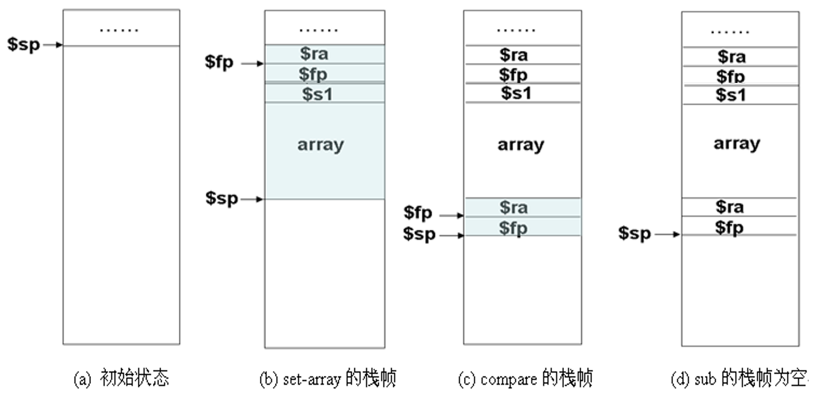
过程调用举例：栈指针、帧指针和栈帧中信息的变化
过程set-array没有多于4个额外入口参数，无需保留临时寄存器，故栈帧占52字节。
过程compare入口参数为a和b，仅一个返回参数，没有局部变量，被调用过程为sub。过程体中没用到保存寄存器，所以，其栈帧中只需保留返回地址$ra和$fp的值。
过程sub是叶子过程，其栈帧为空。

Slide 43
过程调用举例：set_array过程
set-array: addi $sp, $sp, –52 # generate stack frame
sw $ra, 48 ($sp) # save $ra on stack
sw $fp, 44($sp) # save $fp on stack
sw $s1, 40($sp) # save $s1 on stack
addi $fp, $sp, 48 # set $fp
move $s1, $sp # $s1=base address of array
move $t0, $a0 # $t0=num
move $t2, $zero # i=0
for-loop: slti $t1, $t2, 10 # if i<10 $t1=1 else $t1= 0
beq $t1, $zero, exit1 # if $t1= 0, jump to exit1
move $a0, $t0 # $a0=num
move $a1, $t2 # $a1=i
jal compare # call compare
sll $t1, $t2, 2 # i×4
add $t1, $s1, $t1 # $t1=array[i]
sw $v0, 0($t1) # store result to array[i]
addi $t2, $t2, 1 # i=i+1
j for-loop
exit1: lw $ra, 48($sp) # restore $ra
lw $fp, 44($sp) # restore $fp
lw $s1, 40($sp) # restore $s1
addi $sp, $sp, 52 # free stack frame
jr $ra # return to caller

Slide 44
过程调用举例：compare过程和sub过程
compare: addi $sp, $sp, –8
sw $ra, 4($sp)
sw $fp, 0($sp) # save $fp on stack
addi $fp, $sp, 4 # set $fp
jal sub
slt $t1, $v0, $zero # if $v0<0 $t1=1 else $t1= 0
beq $t1, $zero, else # if $t1= 0, jump to else
move $v0, $zero # return 0
j exit2
else: ori $v0, $zer0, 1 # return 1
exit2: lw $fp, 0($sp)
lw $ra, 4($sp)
addi $sp, $sp, 8
jr $ra
sub: sub $v0, $a0, $a1
jr $ra

Slide 45
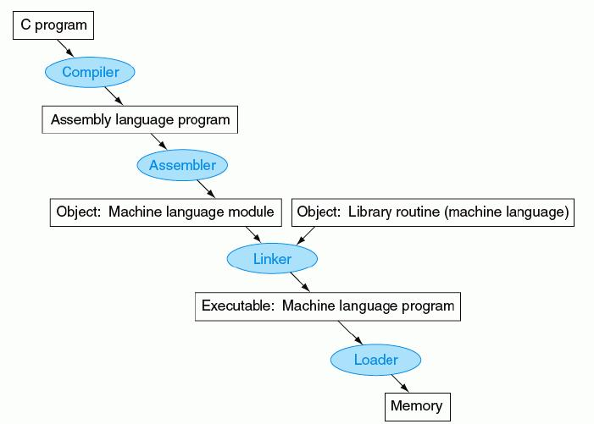
程序的翻译、链接和加载
不同的高级语言有不同的编译器，但生成的汇编语言一样
前面许多例子说明了编译器如何把高级语言语句翻译成汇编指令
每台机器的汇编程序功能一样，与高级语言无关
目标文件就是机器语言（指令、数据及链接说明信息）
如何链接？
将多个过程（包括库例程）的目标文件链接成一个可执行文件。
可执行文件要说明代码和数据区多大，并给出每条指令的机器码及其地址、各数据及其地址
这里指虚拟地址！
加载可执行文件到存储器，并启动开始执行。
如何分配代码和数据的地址？
SKIP

Slide 46
复习：MIPS程序和数据的存储器分配
每个MIPS程序都按如下规定进行存储器分配
每个可执行文件都按如下规定给出代码和数据的地址
栈区位于堆栈高端，堆区位于堆栈低端
静态数据区存放全局变量（也称静态变量），指所有过程之外声明的变量和用Static声明的变量；从固定的0x1000 0000处开始向高地址存放
全局指针$gp总是0x1000 8000，其16位偏移量的访问范围为0x1000 0000～0x1000 ffff，可遍及整个静态数据区的访问
程序代码从固定的0x0040 0000处开始存放
故PC的初始值为0x0040 0000
Heap
BACK

Slide 47
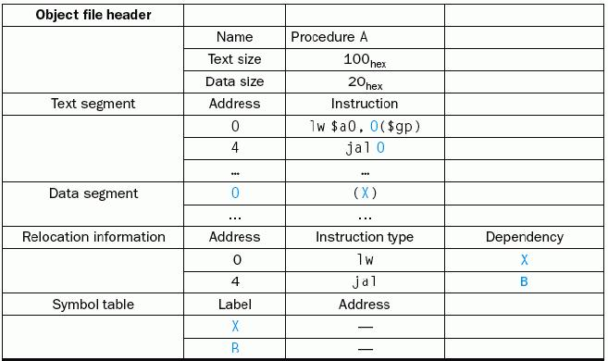
目标文件的链接
过程A和过程B分别编译、汇编成目标文件，链接后生成一个可执行文件
过程A的目标文件
代码的长度为0x100
数据的长度为0x20
0是由x待定的地址
链接前地址总是从0开始
0是由B待定的地址
实际是指令机器码
链接前地址总是从0开始
X的地址待定
B的地址待定

Slide 48
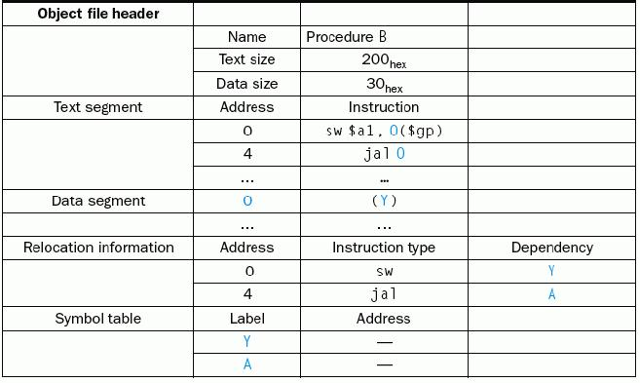
目标文件的链接
过程A和过程B分别编译、汇编成目标文件，链接后生成一个可执行文件
过程B的目标文件
代码的长度为0x200
数据的长度为0x30
0是由Y待定的地址
0是由A待定的地址

Slide 49
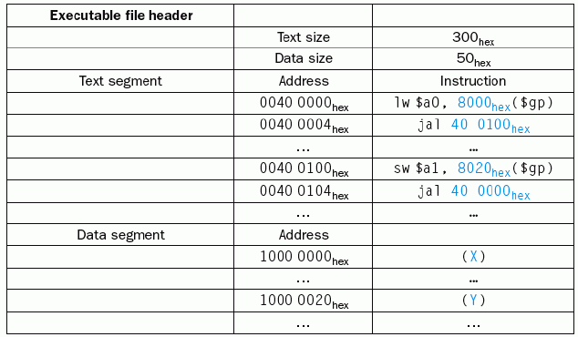
目标文件的链接
过程A和B分别编译、汇编成目标文件，链接后生成一个可执行文件
生成的可执行文件
代码地址总是从0040 0000开始
过程B从A后的0x100开始
1000 0000=?+
1000 8000
静态区地址从0x1000 0000开始
过程B从A后的0x20开始
1000 8000+ FFFF 8000=1000 0000H
?= 8000 (符号扩展后为FFFF 8000)
BACK

Slide 50
第二讲小结
MIPS指令格式
R-类型 / I-类型 / J-类型
MIPS寄存器
长度 / 个数 / 功能分配
MIPS操作数
寄存器操作数 / 存储器操作数 / 立即数 / 文本
MIPS指令寻址方式
立即数寻址 / 寄存器寻址 / 相对寻址 / 伪直接寻址 / 偏移寻址
MIPS指令类型
算术 / 逻辑 / 数据传送 / 条件分支 / 无条件转移
MIPS汇编语言形式
操作码的表示 / 寄存器的表示 / 存储器数据表示
机器语言的解码（反汇编）
高级语言、汇编语言、机器语言之间的转换
运算表达式 / If语句 / 循环 / 数组访问 / 过程 / 堆栈 / 栈帧

Slide 51
第三讲 指令系统实例：RISC-V（可选）
主要内容
RISC-V指令系统概述
RISC-V指令参考卡和指令格式
RISC-V基础整数指令集
整数运算
控制转移
存储访问
系统控制

Slide 52
RISC-V指令系统概述
设计目标
广泛的适应性：从最袖珍的嵌入式微控制器，到最快的高性能计算机
支持各种异构处理架构，成为定制加速器的基础
稳定的基础指令集架构，并能灵活扩展，且扩展时不影响基础部分
开源理念和设计原则
本着“指令集应自由（Instruction Set Want to be Free）”的理念，指令集完全公开，且无需为指令集付费
由一个非盈利性质的基金会管理，以保持指令集的稳定性，并加快生态建设
与以前的增量ISA不同，遵循“大道至简”的设计哲学，采用模块化设计，既保持基础指令集的稳定，也保证扩展指令集的灵活配置
特点：具有模块化结构、稳定性和可扩展性好，在简洁性、实现成本、功耗、性能和程序代码量等各方面具有显著优势
RISC-V的模块化结构
核心：RV32I + 标准扩展集：RV32M、RV32F、RV32D、RV32A = RV32G
32位架构RV32G = RV32IMAFD，其压缩指令集RV32C（指令长度16位）
64位架构RV64G = RV64IMAFD，其压缩指令集RV64C（指令长度16位）
向量计算RV32V和RV64V；嵌入式RV32E（RV32I的子集，16个通用寄存器）

Slide 53
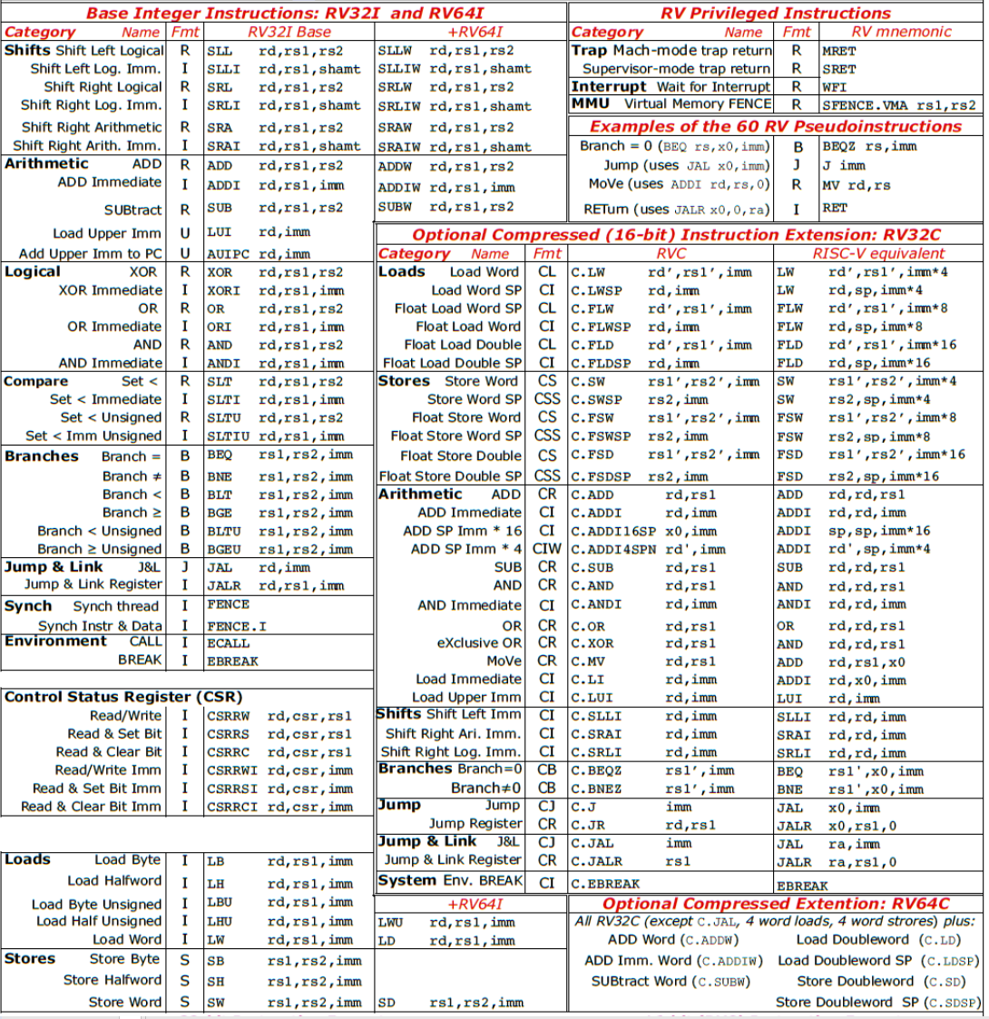
指令参考卡①
核心指令集：基础整数指令集 RV32I 和 RV64I
特权指令：陷阱指令对应的返回指令、wfi等待中断指令、sfence.vma虚拟存储器的同步操作
伪指令举例
压缩指令集：RV32C和RV64C

Slide 54
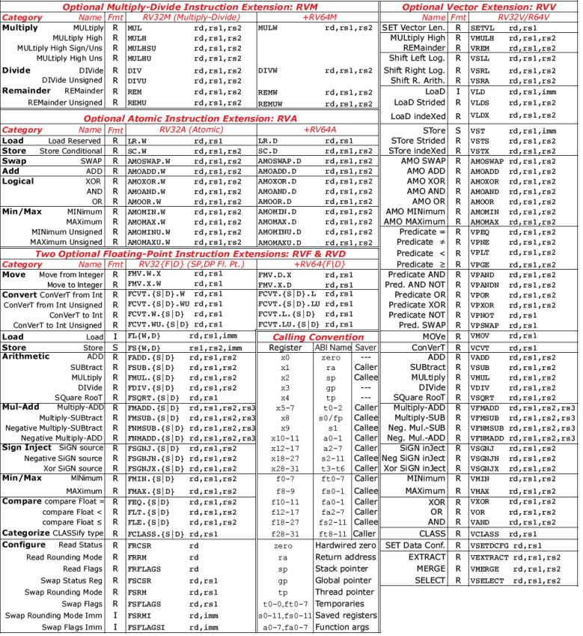
指令参考卡②
扩展指令集
乘除运算指令集RVM、原子操作指令集RVA、浮点运算指令集RVF和RVD、向量操作指令集RVV
通用寄存器的调用约定
32个定点通用寄存器x0~x31；32个浮点寄存器f0~f31；通用寄存器x0中恒0；x1中返回地址；x2、x3和x4分别为栈指针、全局指针和线程指针

Slide 55
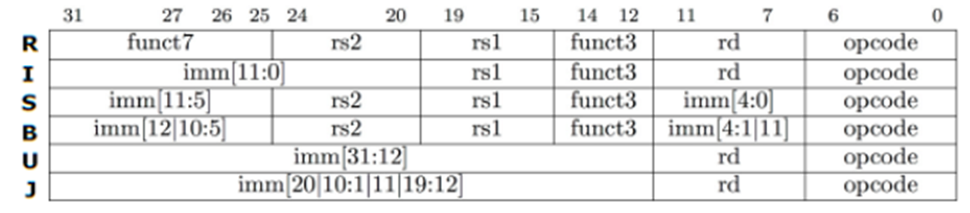
32位RISC-V指令格式
共有6种指令格式
R-型为寄存器操作数指令
I-型为短立即数或装入（Load）指令
S-型为存储（Store）指令
B-型为条件跳转指令
U-型为长立即数操作指令
J-型为无条件跳转指令
opcode：操作码字段
rd、rs1和rs2：通用寄存器编号
imm：立即数，其位数在括号[ ]中表示
funct3和funct7：分别表示3位功能码和7位功能码，和opcode字段一起定义指令的操作功能

Slide 56
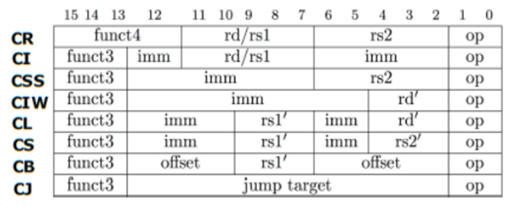
16位RISC-V压缩指令格式
共有8种指令格式。与32位指令相比，16位指令中的一部分寄存器编号还是占5位。指令变短了，但还是32位架构，处理的还是32位数据，还是有32个通用寄存器。
为了缩短指令长度，操作码op、功能码funct、立即数imm和另一部分寄存器编号的位数都减少了。
每条16位指令都有功能完全相同的32位指令，在执行时由硬件先转换为32位指令再执行。目的是：缩短程序代码量，用少量时间换空间！

Slide 57
RISC-V基础整数指令集（RV32I）
包含：
移位（Shifts）
算术运算（Arithmetic）
逻辑运算（Logical）
比较（Compare）
分支（Branch）
跳转链接（Jump & Link）
同步（Synch）
环境（Environment）
控制状态寄存器（Control Status Register）
取数（Load）
存数（Store）
RTL规定：
R[r]：通用寄存器r的内容M[addr]：存储单元addr的内容
M[R[r]]：寄存器r的内容所指存储单元的内容
PC：PC的内容
M[PC]：PC所指存储单元的内容
SEXT[imm]：对imm进行符号扩展
ZEXT[imm]：对imm进行零扩展
传送方向用←表示，即传送源在右，传送目的在左
整数运算类指令
控制转移类指令
系统控制类指令
存储访问类指令

Slide 58
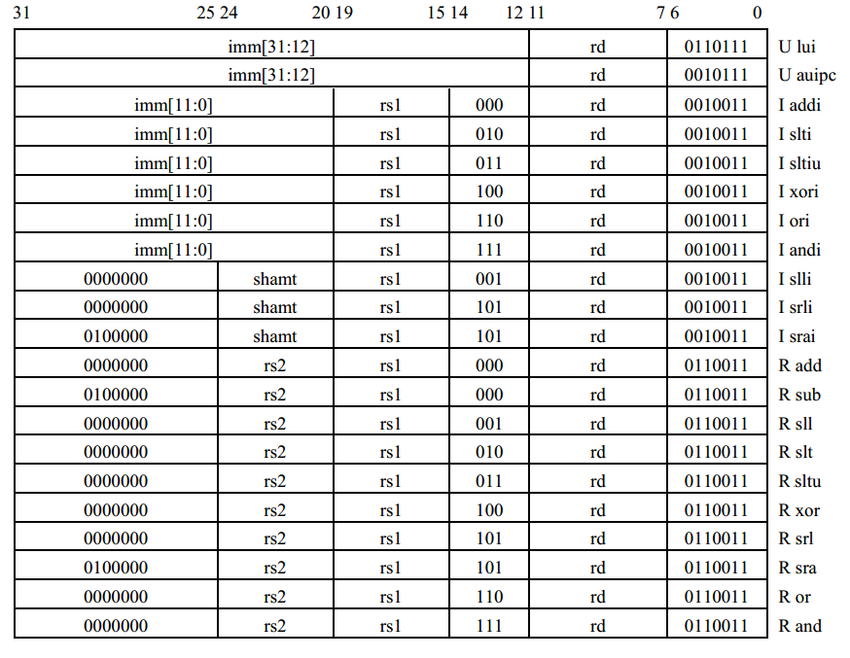
RISC-V基础整数指令集（RV32I）
整数运算类指令

Slide 59

RISC-V基础整数指令集（RV32I）
U型指令共2条
lui rd, imm20：将立即数imm20存到rd寄存器高20位，低12位为0。该指令和“addi rd, rs1, imm12”结合，可以实现对一个32位变量赋初值。
举例：请给出C语句“int x=-8191;”对应的RISC-V机器级代码。
解：C语句“int x=-8191;”对应的RISC-V机器指令和汇编指令为：
1111 1111 1111 1111 1110 00101 0110111 lui x5, 1048574 #R[x5]←FFFF E000H
0000 0000 0001 00101 000 00101 0010011 addi x5, x5, 1 #R[x5]←R[x5]+SEXT[001H]
SEXT表示符号扩展
-8191的机器数为：1111 1111 1111 1111 1110 0000 0000 0001
auipc rd, imm20：将立即数imm20加到PC的高20位上，结果存rd。可用指令“auipc x10, 0”获取当前PC的内容，存入寄存器x10中。

Slide 60
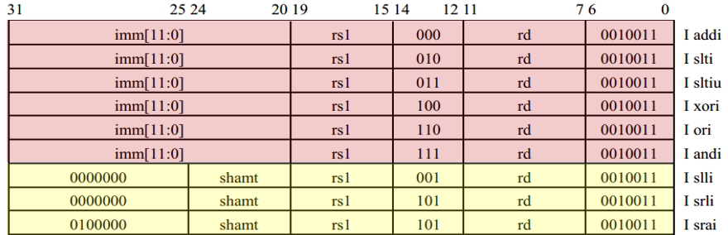
RISC-V基础整数指令集（RV32I）
I 型指令共9条，其中三条为用立即数指定所移位数的移位指令
操作码opcode：都是0010011，其功能由funct3指定，而当funct3=101时，再有高7位区分是算术右移（srai）还是逻辑右移（srli）。
imm[11:0]：12位立即数，符号扩展为32位，作为第2个源操作数，和R[rs1]（寄存器rs1中的内容）进行运算，结果存rd。
shamt：指出移位位数，因为最多移31位，故用5位即可。

Slide 61
RISC-V基础整数指令集（RV32I）
举例：请给出C语句“int x=8191;”对应的RISC-V机器级代码。
“int x=8191;”对应的RISC-V机器指令和汇编指令如下，对不对？
0000 0000 0000 0000 0001 00101 0110111 lui x5, 1 #R[x5]← 0000 1000H
1111 1111 1111 00101 000 00101 0010011 addi x5, x5,-1#R[x5]←R[x5]+SEXT[FFFH]
解：8191的机器数为：0000 0000 0000 0000 0001 1111 1111 1111
lui rd, imm20：将立即数imm20存到rd寄存器高20位，低12位为0。该指令和“addi rd, rs1, imm12”结合，可以实现对一个32位变量赋初值。
不对！因为低12位中第一位为1，addi按符号扩展相加！结果为4095。
可利用addi符号扩展特性进行调整！因为 imm12范围为-2048~2048，故可用lui先装入一个距离目标常数小于2048的数，再通过 addi 进行 加 或 减（imm12为负时）来调整！
这里 8191=8192-1，故可先装入8192，再用 addi 减1 （加全1）！
0000 0000 0000 0000 0010 00101 0110111 lui x5, 2 #R[x5]← 0000 2000H
1111 1111 1111 00101 000 00101 0010011 addi x5, x5,-1#R[x5]←R[x5]+SEXT[FFFH]

Slide 62
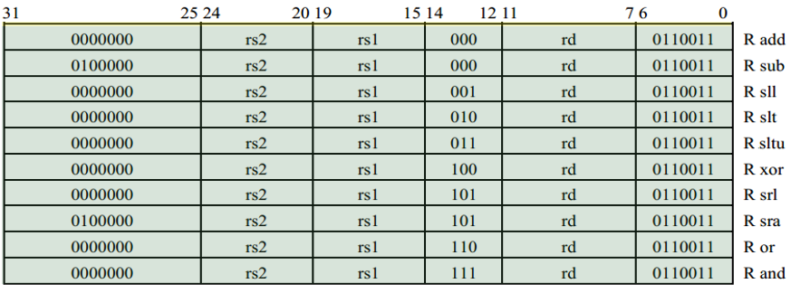
RISC-V基础整数指令集（RV32I）
R型指令共10条
操作码opcode：都是0110011，其功能由funct3指定，而当funct3=000、101时，再由funct7区分是加（add）还是减（sub）、逻辑右移（srl）还是算术右移（sra）。
rs1、rs2、rd：5位通用寄存编号，共32个；两个源操作数分别在rs1和rs2寄存器中，结果存rd。
sll：逻辑左移指令，无算术左移指令。因逻辑左移和算术左移结果完全相同！

Slide 63
RISC-V基础整数指令集（RV32I）
4条比较指令：带符号小于（slt、slti）、无符号小于（sltu、sltiu）
例如，“sltiu rd, rs1, imm12”功能为：将rs1内容与imm12符号扩展结果按无符号整数比较，若小于，则1存入rd中；否则，0存入rd中。
举例：假定变量x、y和z都是long long型，占64位，x的高、低32位分别存放在寄存器x13、x12中；y的高、低32位分别存放在寄存器x15、x14中；z的高、低32位分别存放在寄存器x11、x10中，请写出C语句“z=x+y;”对应的32位字长RISC-V机器级代码。
解：可通过sltu指令将低32位的进位加入到高32位中。
0000000 01110 01100 000 01010 0110011 add x10,x12,x14 #R[x10]←R[x12]+R[x14]
0000000 01100 01010 011 01011 0110011 sltu x11,x10,x12 #若R[x10]<R[x12]，则
# R[x11]←1（若和比加数小，则一定有进位）
0000000 01111 01101 000 10000 0110011 add x16,x13,x15 #R[x16]←R[x13]+R[x15]
0000000 10000 01011 000 01011 0110011 add x11,x11,x16 #R[x11]←R[x11]+R[x16]

Slide 64
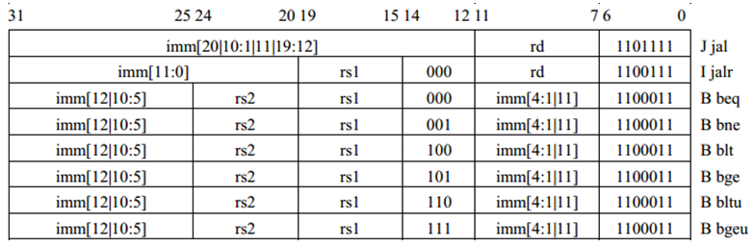
RISC-V基础整数指令集（RV32I）
控制转移类指令
J 型：jal 功能为: PC←PC+SEXT[imm[20:1]<<1]；R[rd]←PC+4
rd指定为x1时可实现过程调用；指定为x0时，可实现无条件跳转。
I 型：jalr功能为: PC←R[rs1]+SEXT[imm[12]；R[rd]←PC+4
指令“jalr x0,x1,0”可实现过程调用的返回。
B型：皆为分支指令，其中，bltu、bgeu分别为无符号数比较小于、大于等
于转移。转移目标地址=PC+SEXT[imm[12:1]<<1]
<<1: 指令地址总是2的倍数（RV32G、RV32C指令分别为4、2字节长）

Slide 65
RISC-V基础整数指令集（RV32I）
举例：若int型变量x、y、z分别存放在寄存器x5、x6、x7中，写出C语句“z=x+y;”对应的RISC-V机器级代码，要求检测是否溢出。
解：当x、y为int类型时，若“y<0且x+y≥x”或者 “y≥0且x+y<x”，则x+y溢出。可通过slti指令对y与0进行比较。
0000000 00110 00101 000 00111 0110011 add x7,x5,x6 #R[x7]←R[x5]+R[x6]
0000 0000 0000 00110 010 11100 0010011 slti x28,x6,0 #若R[x6]<0，则R[x28]←1
0000000 00101 00111 010 11101 0110011 slt x29,x7,x5 #若R[x7]<R[x5] 则R[x29]←1
0000010 11101 11100 001 10000 0110011 bne x28,x29,overflew #若R[x28]≠R[x29]
…… #则转溢出处理
overflew:
假定标号为overflew的指令与“bne x28, x29, overflew”之间相距20条指令，每条指令4字节，则“bne x28, x29, overflew”指令中的偏移量应为80，因此，指令中的立即数为40=0000 0010 1000B，按照B-型格式，该指令的机器码为“0000010 11101 11100 001 10000 0110011”。

Slide 66
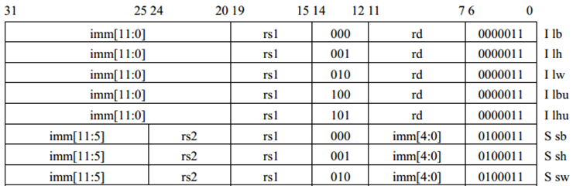
RISC-V基础整数指令集（RV32I）
存储访问指令
I 型：5条取数（Load）指令。功能: R[rd]←M[R[rs1]+SEXT[imm[12]]。
lbu、lhu：分别为无符号字节、半字取，取出数据按0扩展为32位，装入rd
S型：3条存数（Store）指令。功能: M[R[rs1]+SEXT[imm[12]]←R[rs2].
sb、sh: 分别将rs2寄存器中低8、16位写入存储单元中。
汇编形式：存储地址可写成imm12(rs1)。

Slide 67
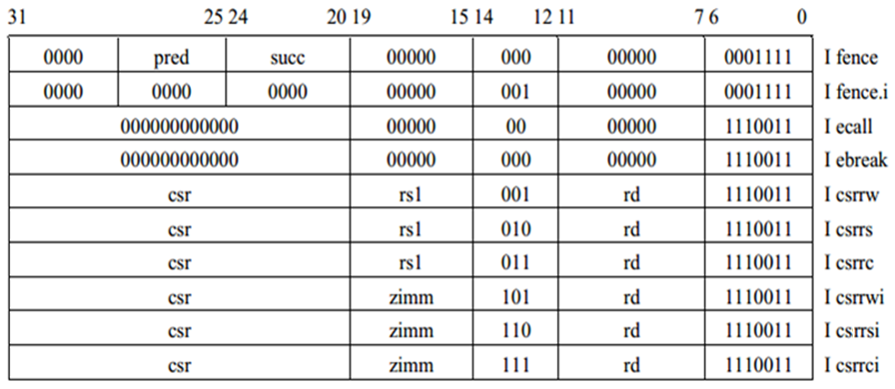
RISC-V基础整数指令集（RV32I）
系统控制类指令
fence：RISC-V架构在不同硬件线程之间使用宽松一致性模型，fence和fence.i 两条屏障指令，用于保证一定的存储访问顺序。
ecall和ebreak：陷阱（trap）指令，也称自陷指令，主要用于从用户程序陷入到操作系统内核（ecall）或调试环境（ebreak）执行，因此也称为环境（Environment）类指令。
csrxxx: 6条csr指令用于设置和读取相应的控制状态寄存器（CSR）。

Slide 68
RISC-V可选的扩展指令集
标准扩展指令集
RV32I基础指令集之上，可标准扩展RV32M、RV32F/D、RV32A，以形成32位架构合集RV32IMAFD，也称为RV32G
RV32G基础上，对每个指令集进行调整和添加，可形成64位架构RV64G，原先在RV32G中处理的数据将调整为64位。但为了支持32位数据操作，每个64位架构指令集中都会添加少量32位数据处理指令。
RISC-V扩展集包括
针对64位架构需要，在47条RV32I指令基础上，增加12条整数指令（+RV64I），包括6条32位移位指令、3条32位加减运算指令、两条64位装入（Load）指令和1条64位存储（Store）指令，故RV64I共59条指令。举例
针对乘除运算需要，提供了32位架构乘除运算指令集RV32M中的8条指令，并在此基础上增加了4条RV64M专用指令（+RV64M）
针对浮点数运算的需要，提供了32位架构的单精度浮点处理指令集RV32F和双精度浮点处理指令集RV32D，并在此基础上分别增加了RV64F和RV64D专用指令集（+RV64F）和（+RV64D）。
针对事务处理和操作原子性的需要，提供了32位架构原子操作指令集RV32A以及RV64A专用指令集（+RV64A）。关于事务处理和原子性操作问题的说明可参考第8章。
向量处理指令集RVV、未来可选扩展指令集RVB、RVE、RVH、……

Slide 69
64位架构指令举例
例：在64位RISC-V架构中，如何实现将一个32位常数00000000 00111101 00000101 00000000装入64位寄存器a0中？
解：在64位架构中，lui指令将一个常数的高位装入到64位寄存器中。
首先，可以用lui指令将常数中的第31~12位0000 0000 0011 1101 0000（对应十进制数976）装入到a0寄存器的第31~12位，同时，a0寄存器的第11~0位为全0，高32位按符号（第31位为符号）扩展为全0。
然后，再将常数的低12位0101 0000 0000（对应十进制数1280）加到a0寄存器。
因此，实现上述功能对应的汇编指令序列为：
lui a0, 976
addi a0, a0, 1280
BACK

Slide 70
RISC-V中整数的乘、除运算处理
乘法指令: mul，mulh，mulhu，mulhsu
mul rd, rs1, rs2：将低32位乘积存入结果寄存器rd
mulh、mulhu：将两个乘数同时按带符号整数（mulh）、同时按无符号整数（mulhu）相乘，高32位乘积存入rd中
mulhsu：将两个乘数分别作为带符号整数和无符号整数相乘后得到的高32位乘积存入rd中
得到64位乘积需要两条连续的指令，其中一定有一条是mul指令，实际执行时只有一条指令
两种乘法指令都不检测溢出, 而是直接把结果写入结果寄存器。由软件根据结果寄存器的值自行判断和处理溢出
除法指令: div ，divu，rem，remu
div / rem：按带符号整数做除法，得到商 / 余数
divu / remu：按无符号整数做除法，得到商 / 余数
RISC-V指令不检测和发出异常，而是由系统软件自行处理
问题：如何判断溢出？

Slide 71
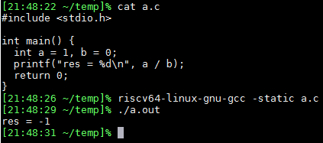
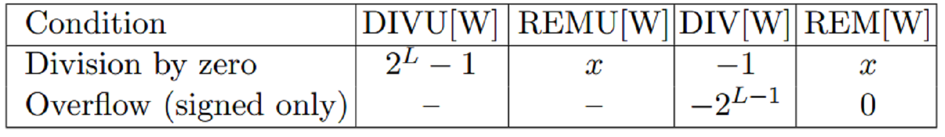
举例：整数除运算
RISC-V指令不检测和发出异常，而是由系统软件自行处理
如除法错， 不触发异常，而用特殊的商和余数来表示
这样做的好处是：简化流水线的硬件实现
若整数x除以0，则指令执行结果为：商为全1，余数为x。
当最小的负整数除以-1时，会发生结果溢出，此时，相应指令执行结果为：商为被除数（即最小负整数），余数为0。
若编译器对除法错进行处理，可查看商和余数来判断
若编译器不处理除法错，则程序就得到错误结果，这种情况下需要程序员进行相应处理

Slide 72
本章作业
第4章习题
3、4、6、7、8、11、12、13、14

